Slide 1

R·二年级数学下册
三
万以内数的认识
练一练
状元成才路

Slide 2
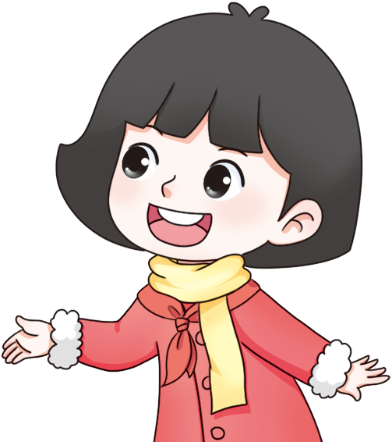
巩固练习
1
【课本58页 练一练 第1题】
千位上的3表示的数比十位上的3表示的数大。
万位
千位
百位
十位
个位
3
1
3
2
她说得对吗？和同桌说一说为什么。
千位上的3表示3个“千”，十位上的3表示3个“十”，3个千比3个十大，所以她说得对。

Slide 3
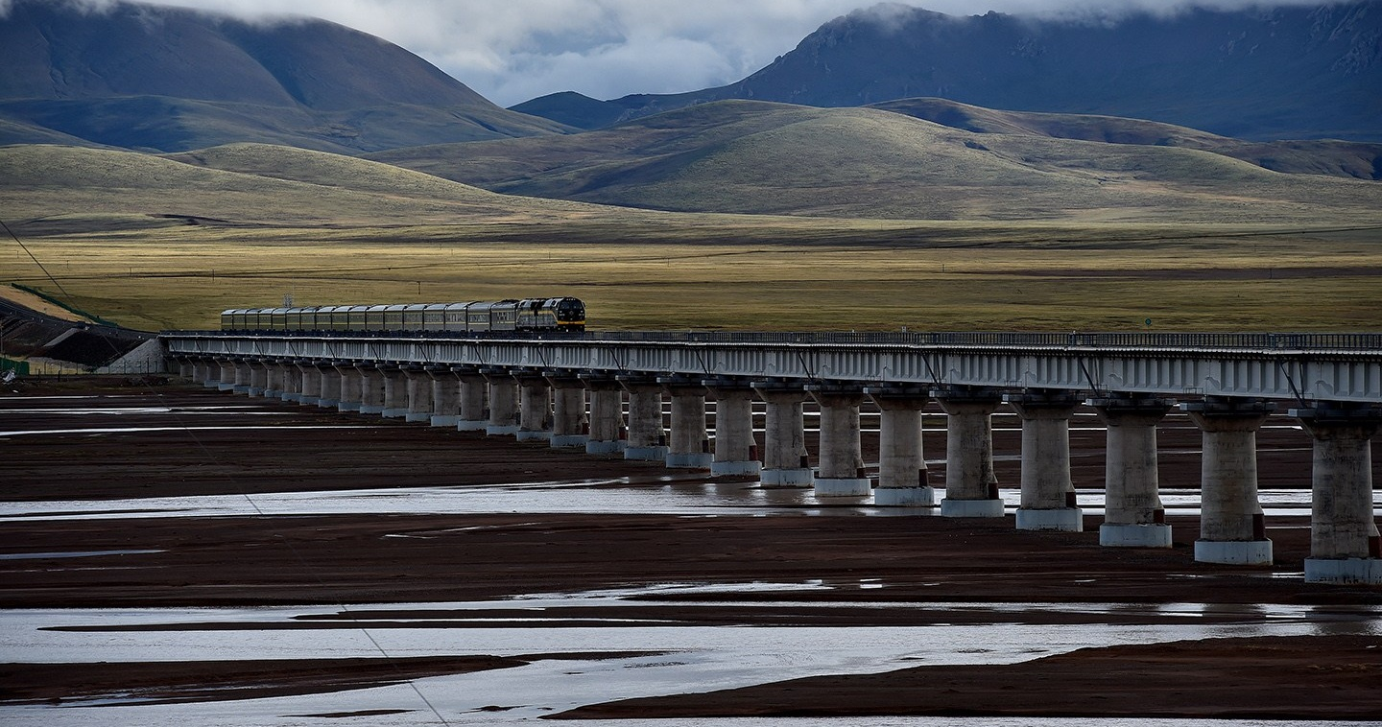
2
圈出各数的近似数。
【课本58页 练一练 第2题】
（1）长江源特大桥位于青海格尔木市，是“长江源头第一桥”，全长1390米，约（ 1400，1300 ）米。

Slide 4
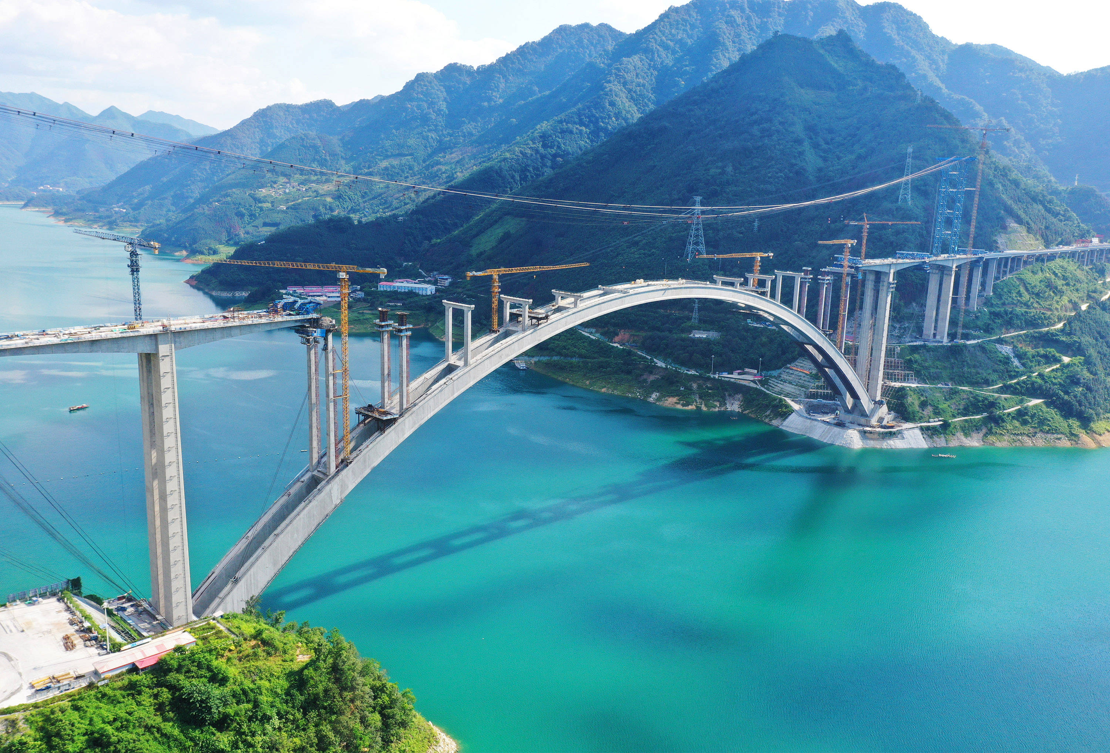
（2）世界首座跨径超600米的拱桥——天峨龙滩特大桥 ，于2024年2月1日在我国广西河池市建成通车，全长约2489米，大约（ 2400，2500 ）米。

Slide 5
【课本58页 练一练 第3题】
3
某景区可接待的最多游客住宿人数如下。
住宿设施 | 民俗度假村 | 迎宾山庄 | 假日宾馆
人数 | 2000 | 900 | 600
请你提出数学问题并解答。
答案不唯一，例：民俗度假村和假日宾馆一共可接待多少游客住宿？
2000+600=2600（人）
口答：民俗度假村和假日宾馆一共可接待2600人住宿。

Slide 6
【课本59页 练一练 第4题】
4
下面是学校图书室的图书借出情况。
月份 | 3 | 4 | 5 | 6
借出本数 | 673 | 895 | 804 | 621
（1）哪个月借出的书最多？哪个月借出的书最少？
621<673<804<895
口答：4月借出的书最多，6月借出的书最少。

Slide 7
月份 | 3 | 4 | 5 | 6
借出本数 | 673 | 895 | 804 | 621
（2）每月大约各借出几百本书？
673≈700
口答：3月大约借出700本书，
4月大约借出900本书，
5月大约借出800本书，
6月大约借出600本书。
895≈900
804≈800
621≈600

Slide 8
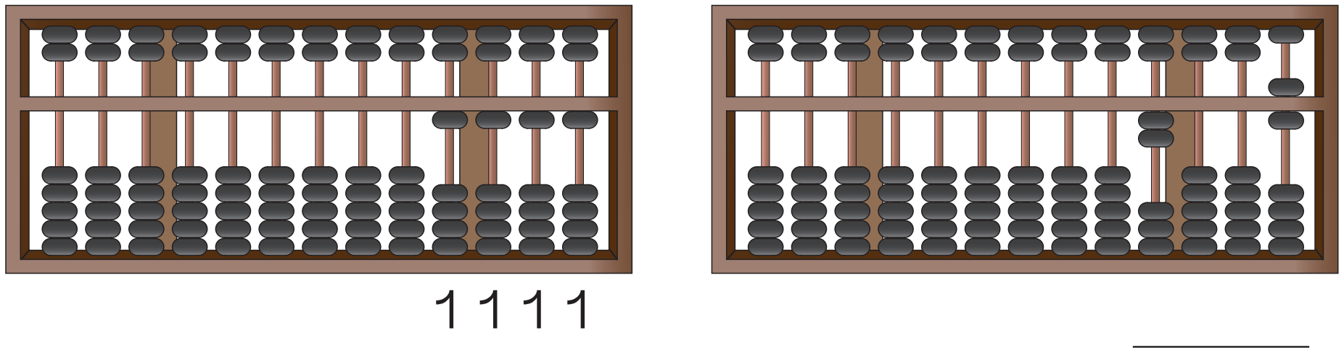
【课本59页 练一练 第5题】
5
像下面这样在算盘上用四颗珠子表示四位数，并写
出来。
个位
2 0 0 6

Slide 9
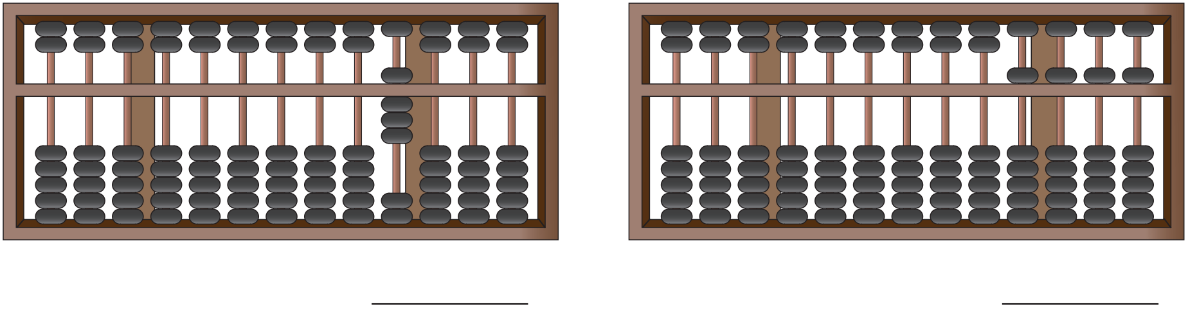

8 0 0 0
5 5 5 5
你还能用四颗珠子表示出其他的数吗？

Slide 10
6
里可以填哪些数？
【课本59页 练一练 第6题】
2317>2 17
里可以填( )。
0, 1, 2
里可以填( )。
999<6000
1, 2, 3, 4, 5

